Slide 1

БЕЛГОРОДСКИЙ
ГОСУДАРСТВЕННЫЙ ЦЕНТР НАРОДНОГО
ТВОРЧЕСТВА
«Лучшие практики инновационной деятельности
клубных учреждений Белгородской области:
культурные бренды муниципальных районов и городских округов»
,
КАЛАШНИКОВА АННА ВЛАДИМИРОВНА,
ЗАВЕДУЮЩАЯ ОТДЕЛОМ ИННОВАЦИОННО-ПРОЕКТНОЙ ДЕЯТЕЛЬНОСТИ БЕЛГОРОДСКОГО ГОСУДАРСТВЕННОГО ЦЕНТРА НАРОДНОГО ТВОРЧЕСТВА

Slide 2
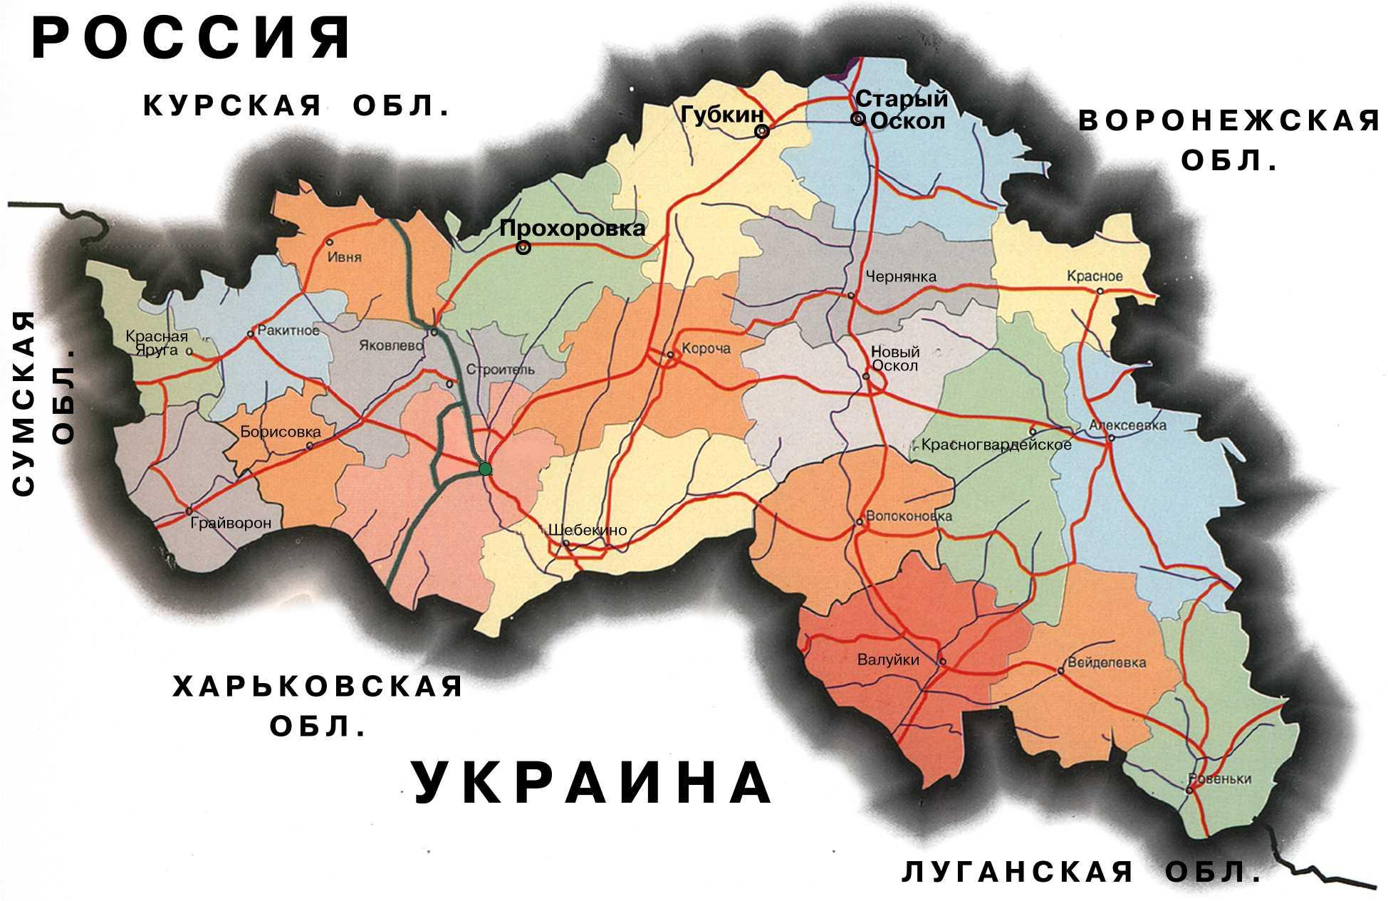
Белгородская область
В Белгородской области проживает
1 547 788 жителей
В Белгородской области проживает
1 547 788 жителей
В г. Белгороде – 356 426 человек
,

Slide 3
Сеть государственных и муниципальных учреждений культуры Белгородской области
696 культурно-досуговых учреждений
620 государственных и муниципальных библиотек
44 государственных и муниципальных музея
63 учреждения дополнительного образования (детские школы искусств)
7 парков культуры и отдыха
1 зоопарк
2 государственных и 2 муниципальных театра
1 государственная филармония
В настоящее время в области действуют 55 кинозалов,
осуществляющих цифровой кинопоказ в 18 кинотеатрах
и 6 культурно-досуговых учреждениях

Slide 4
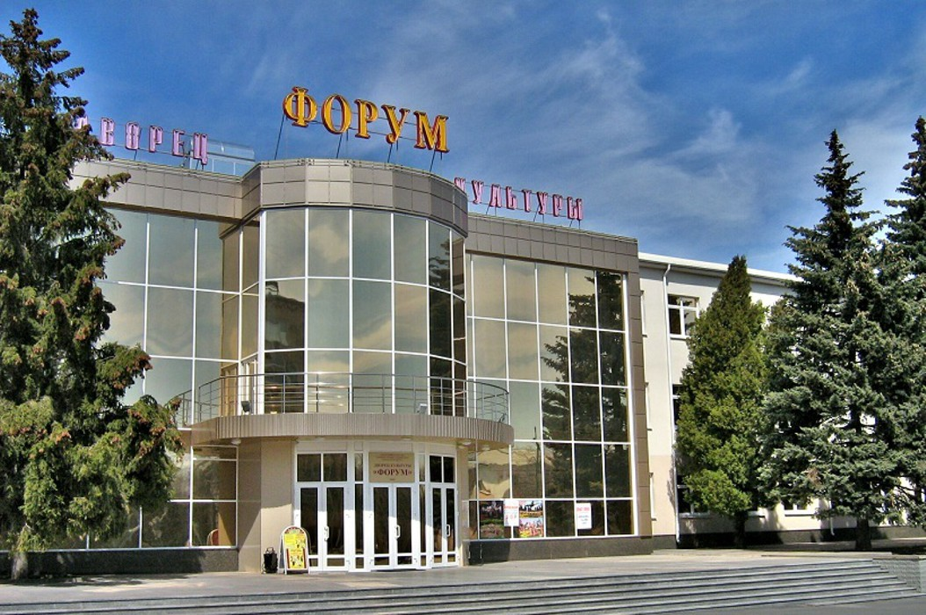
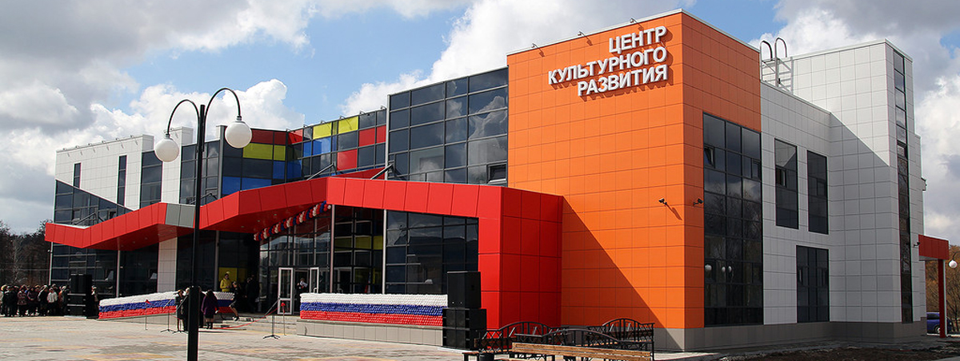
культурно-досуговые учреждения

Slide 5

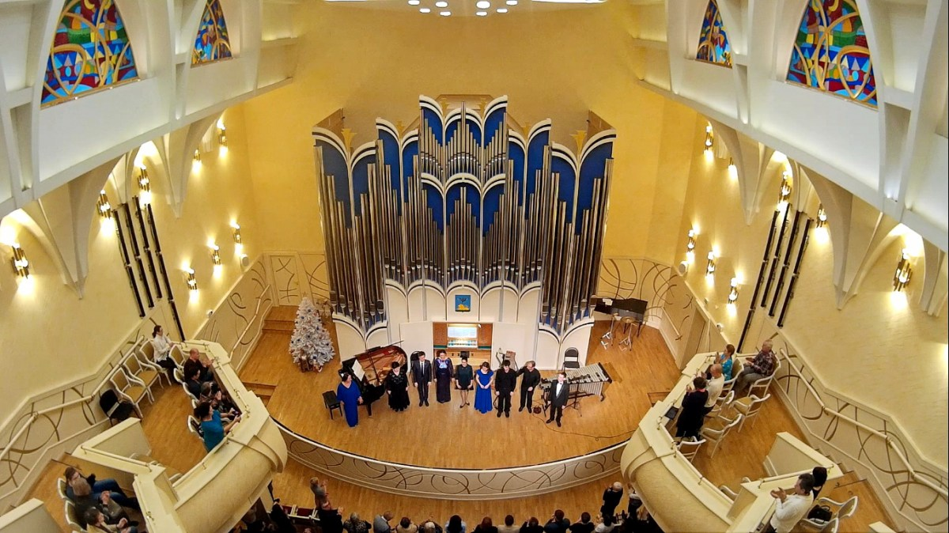
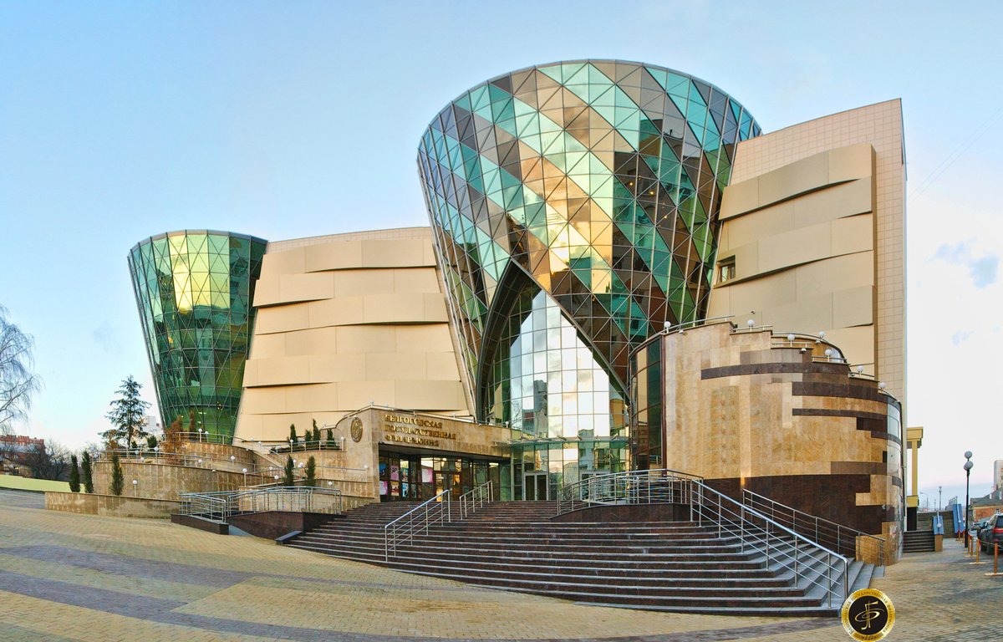
Белгородская государственная филармония
ОРГАННЫЙ ЗАЛ

Slide 6

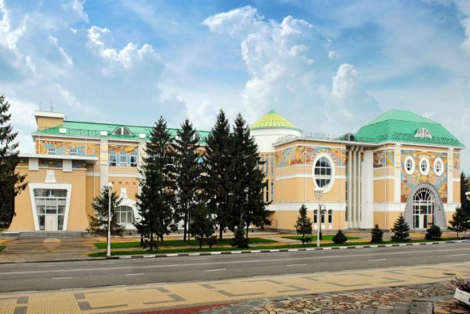
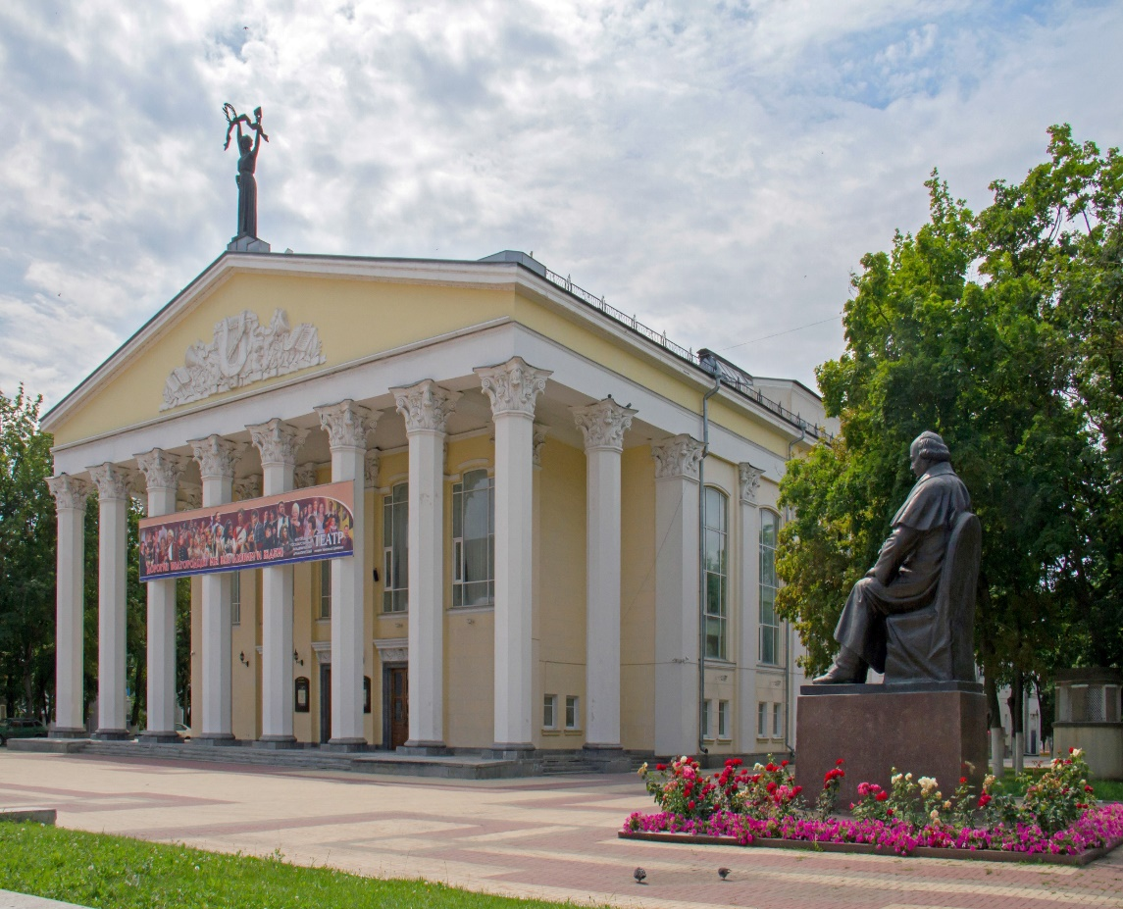
Белгородский государственный художественный музей

Slide 7

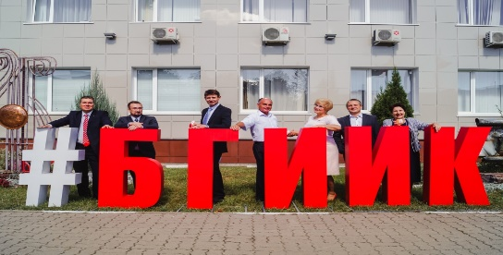
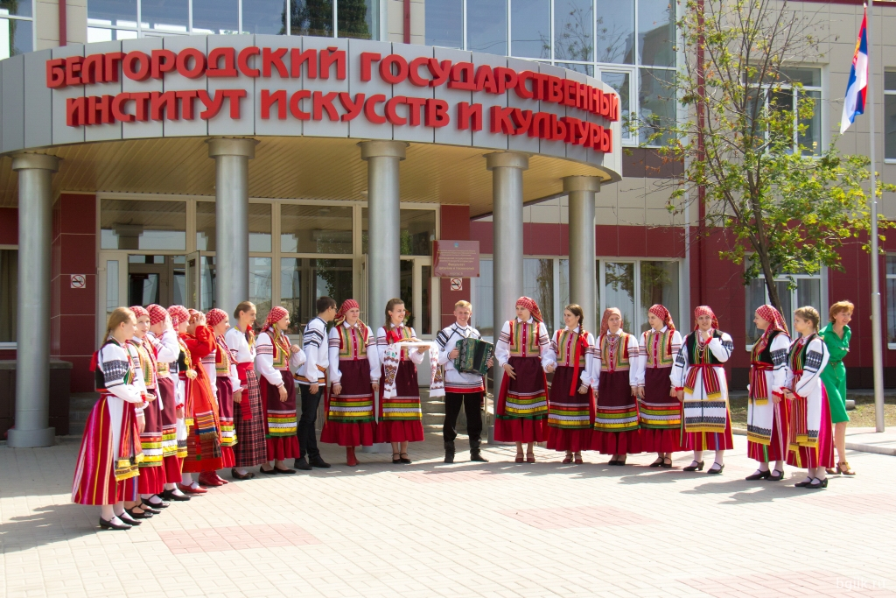
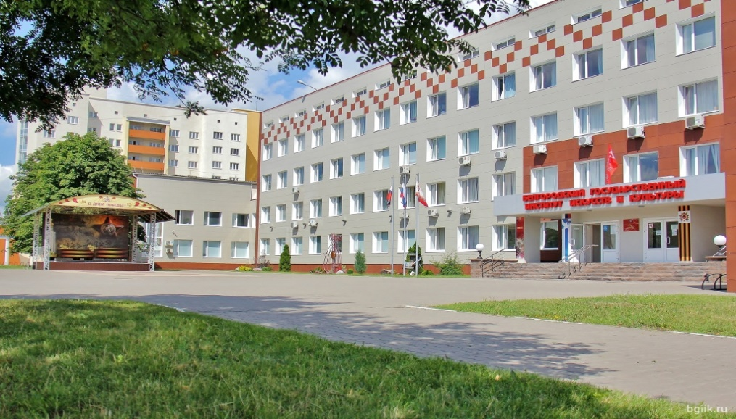
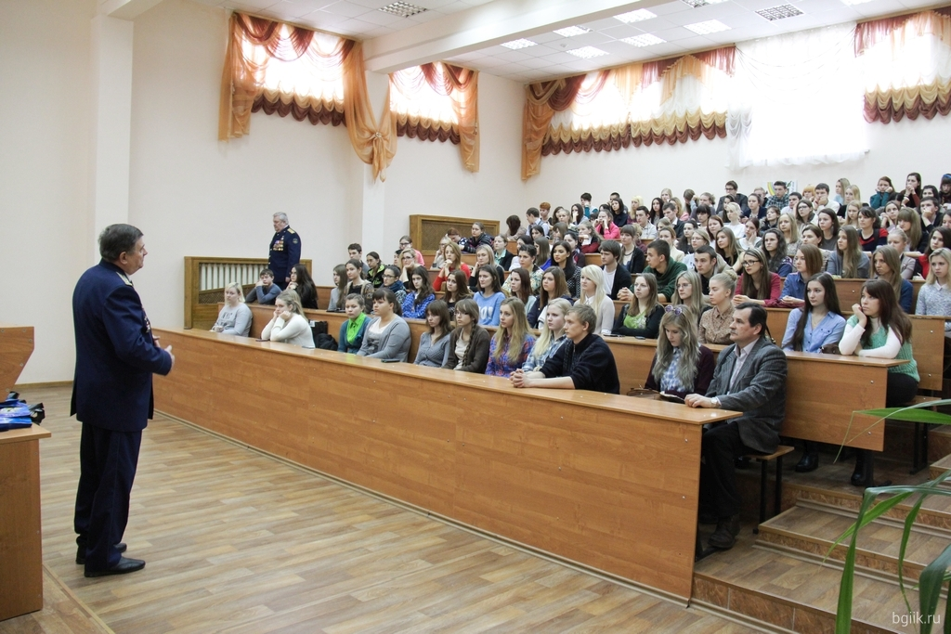
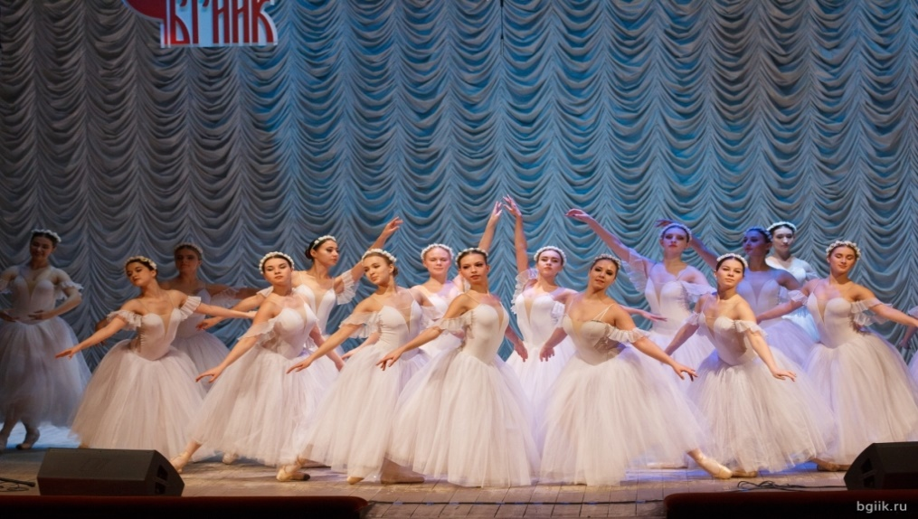
Белгородский государственный институт искусств и культуры

Slide 8

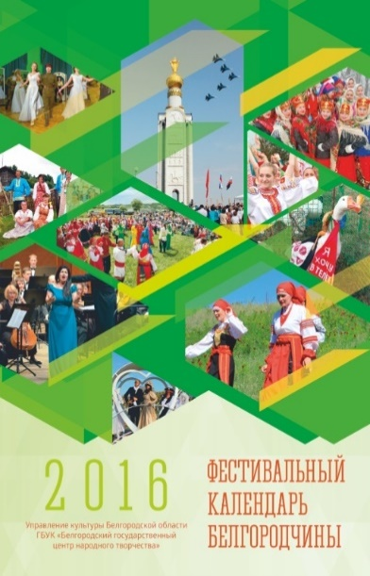


Фестивальный календарь Белгородчины

Slide 9

НОРМАТИВНО-ПРАВОВАЯ БАЗА
Постановление Правительства Белгородской области от 21 ноября 2011 года № 423-пп «О Концепции проектирования социально-культурных кластеров в муниципальных образованиях Белгородской области на 2012-2017 годы»
Постановление правительства Белгородской обл. от 24.12.2012 N 563-пп "Об утверждении Стратегии развития сферы культуры Белгородской области на 2013 - 2017 годы"
Распоряжение Губернатора Белгородской области от 23.05.2013 N 235-р «О Концепции брендирования территорий в Белгородской области»
Постановление Правительства Белгородской области от 16.12.2013 г. № «Об утверждении государственной программы Белгородской области «Развитие культуры и искусства Белгородской области на 2014-2020 годы»

Slide 10
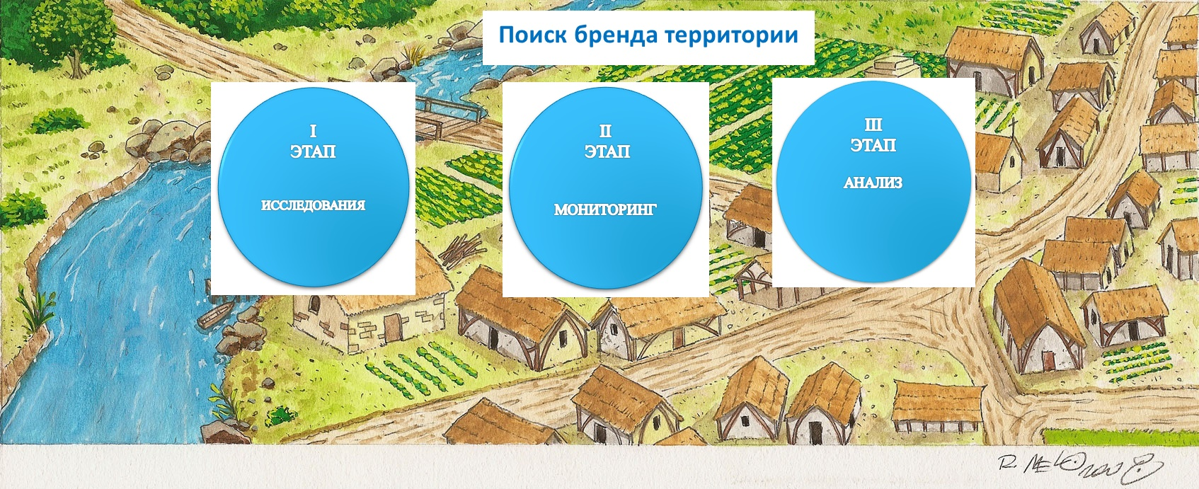


Slide 11
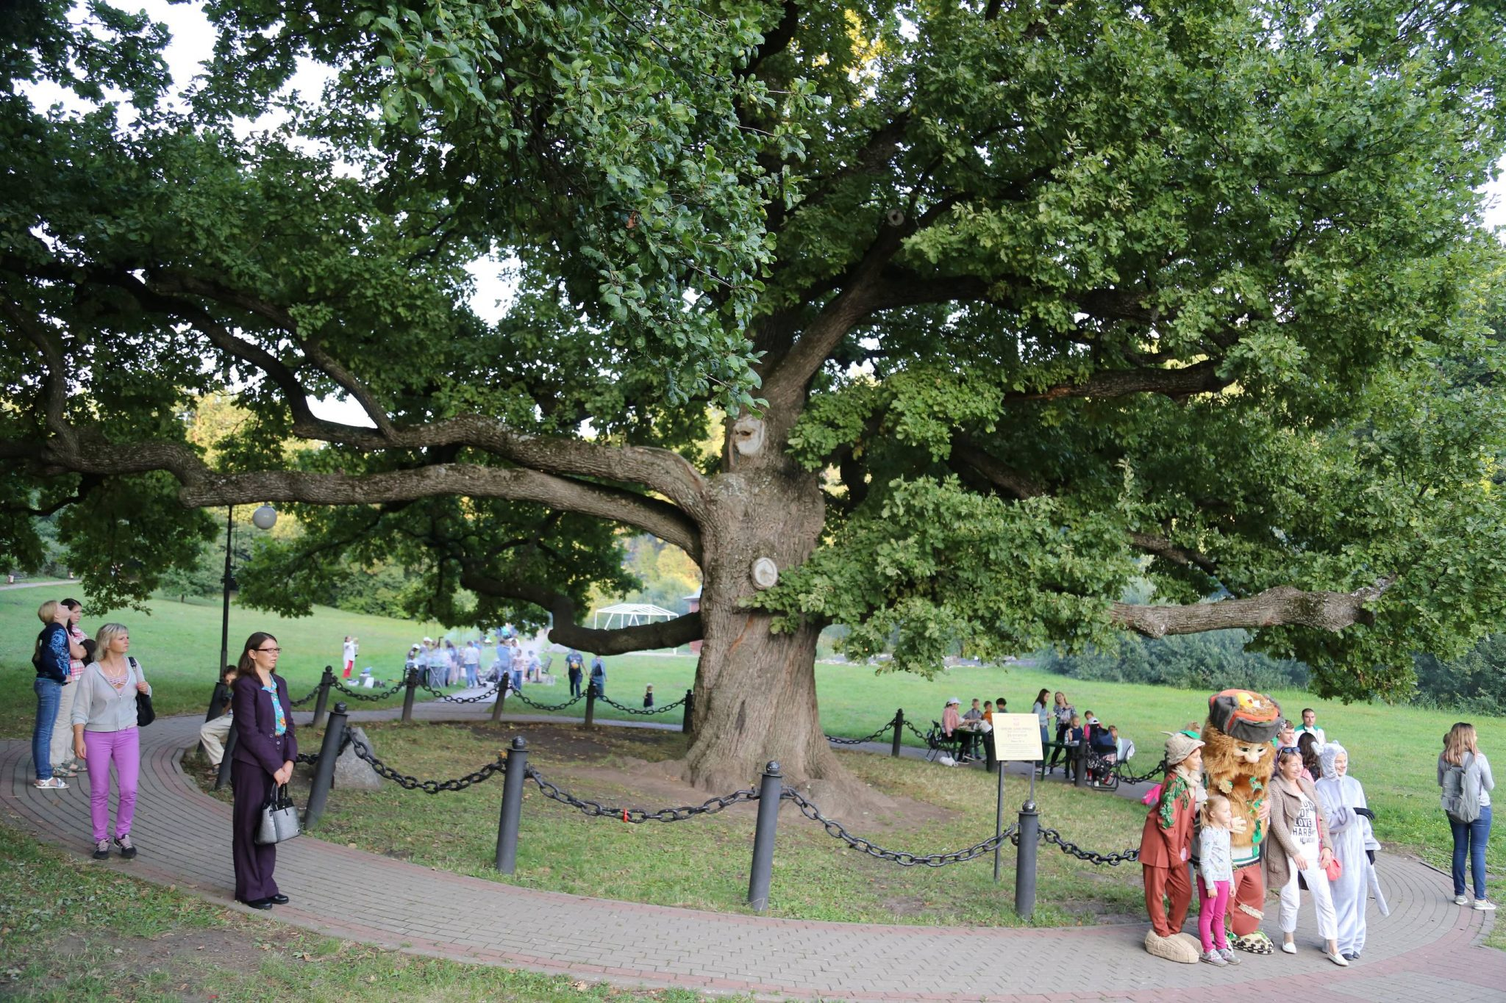
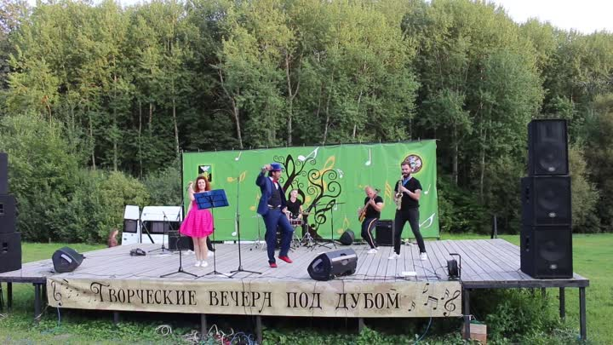
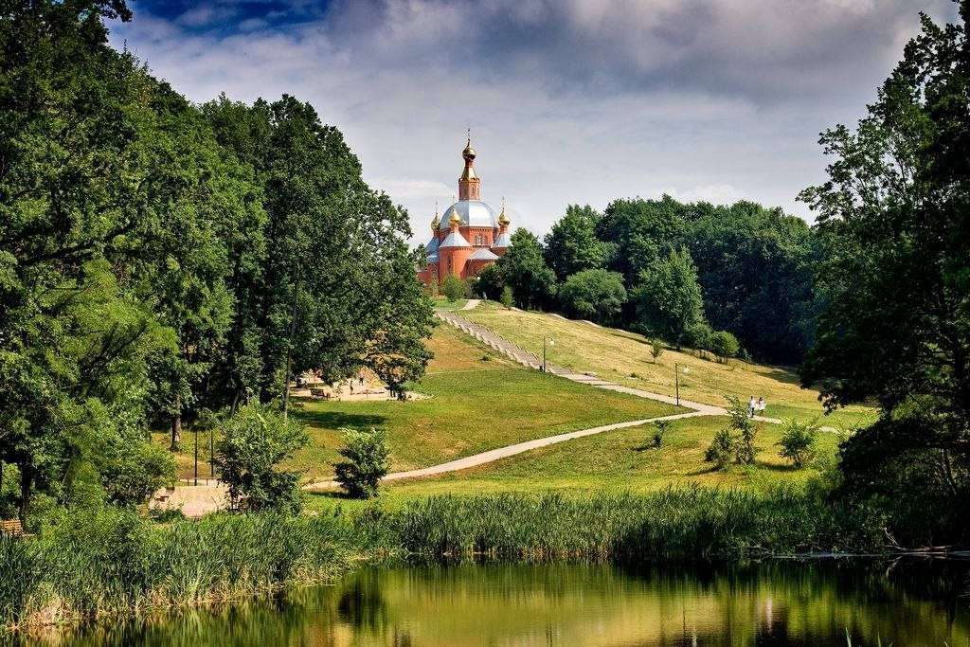

Slide 12


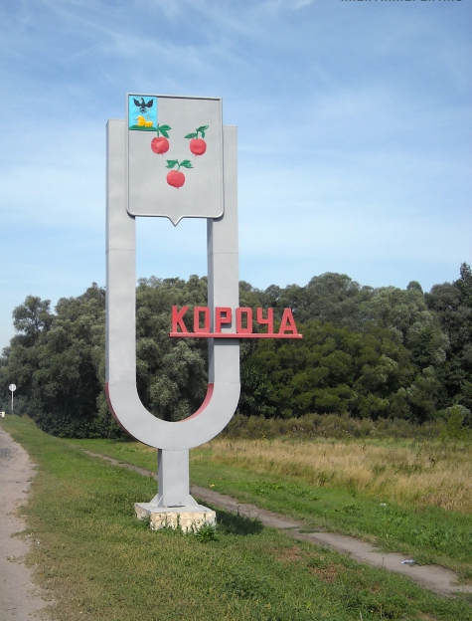
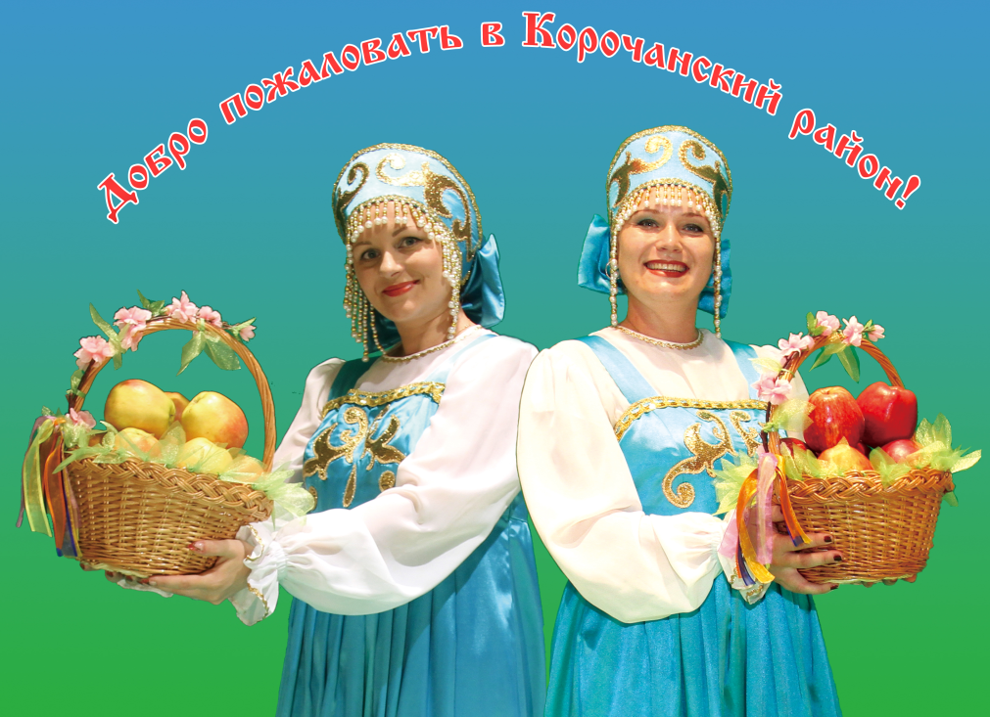
Имидж территории
Предмет брендирования
Корочанские яблоки
БРЕНД:
Короча – яблоневый сад
СЛОГАН:
Почувствуй вкус традиций
Бренд территории

Slide 13

Структура бизнес-плана брендового мероприятия
Философия проекта
Краткое содержание фестиваля (праздника)
(обоснование даты и времени проведения)
Микро-акции по проведению культурного бренда
Логистика
Разработка уникальной сувенирной, печатной и другой продукции
Создание обучающих площадок для проведения мастер-классов мастеров ИЗО и ДПТ
Бюджет
Маркетинговые исследования

Slide 14
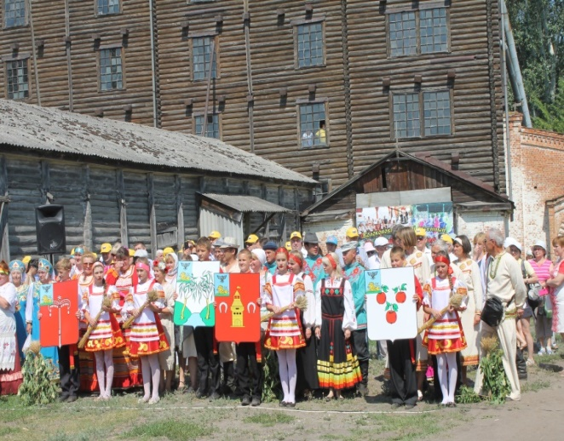
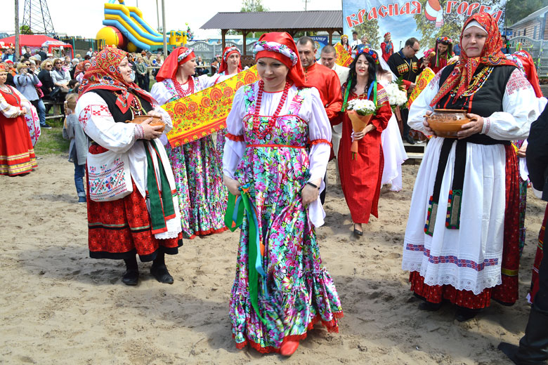
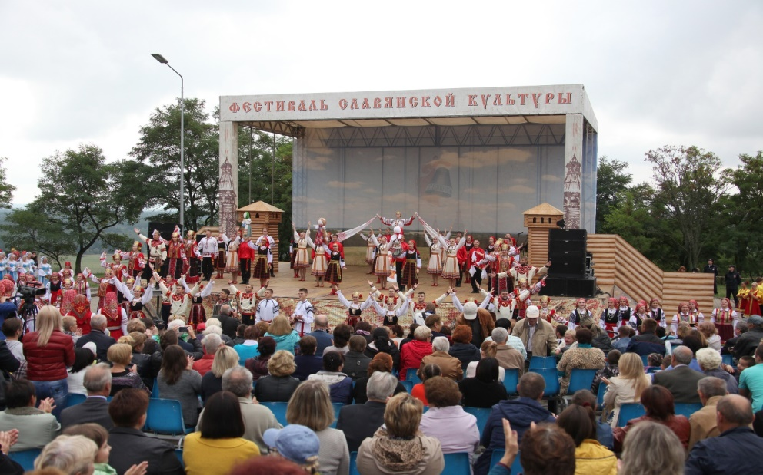

ЦЕЛЬ ПРОЕКТА
Сформирован и издан на бумажном и электронном носителях «Фестивальный календарь Белгородской области. «Открой для себя Белгородчину!» в количестве
не менее 400 экземпляров
Проведено 32 имиджевых мероприятия с участием компонентов социально-культурного кластера территорий
Не менее 250 тысяч жителей и гостей привлечены к участию в 32 имиджевых мероприятиях к концу 2016 года

Slide 15
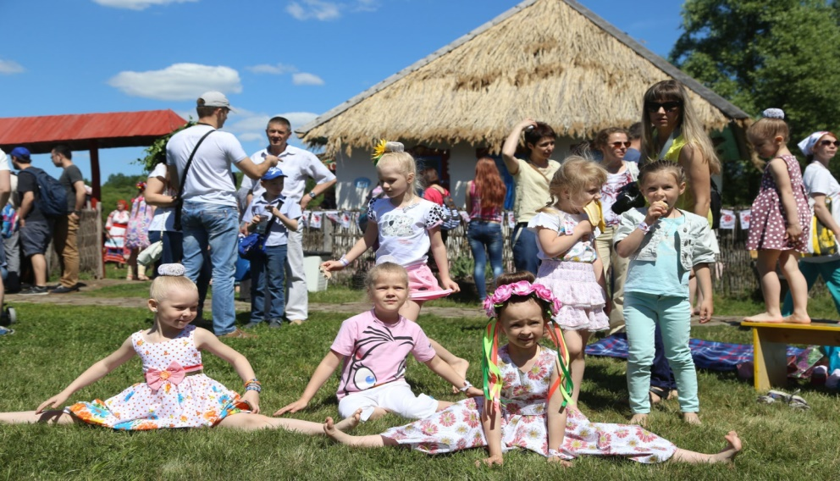
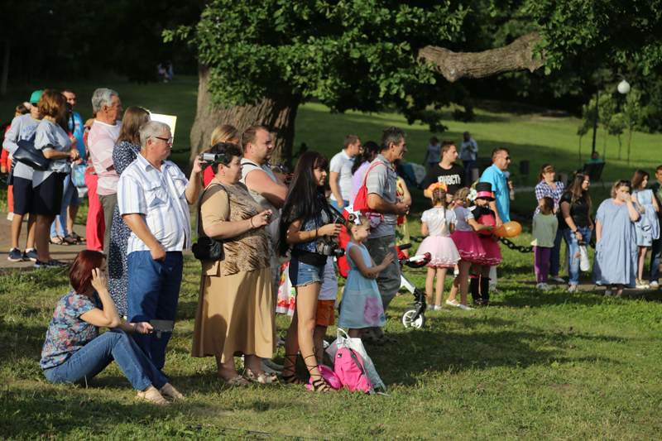
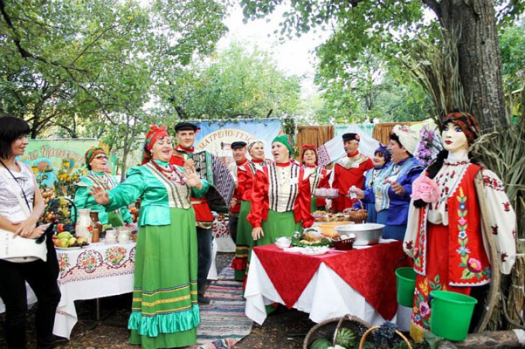
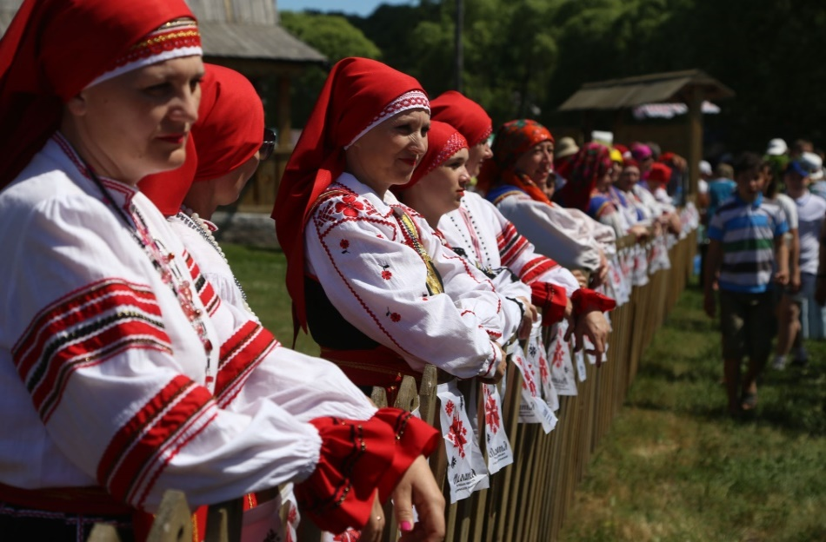
ФЕСТИВАЛЬНЫЕ МЕРОПРИЯТИЯ

Slide 16
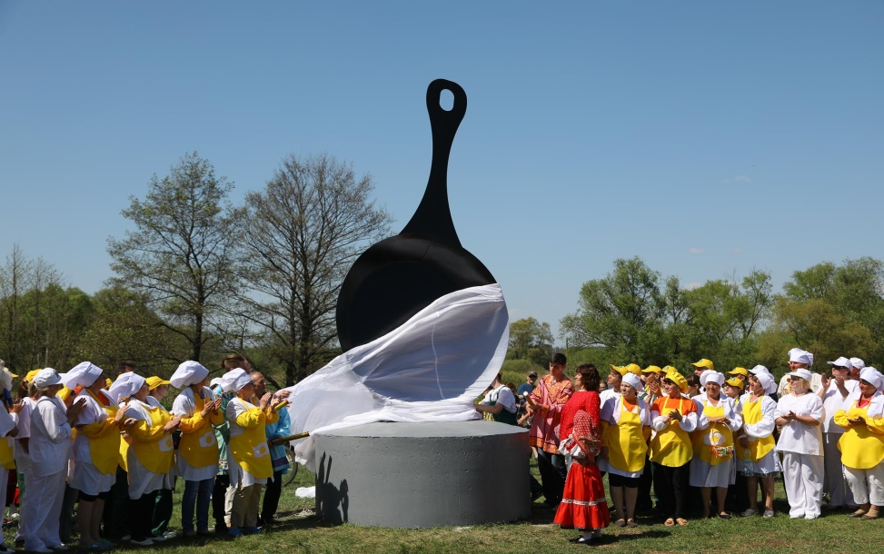
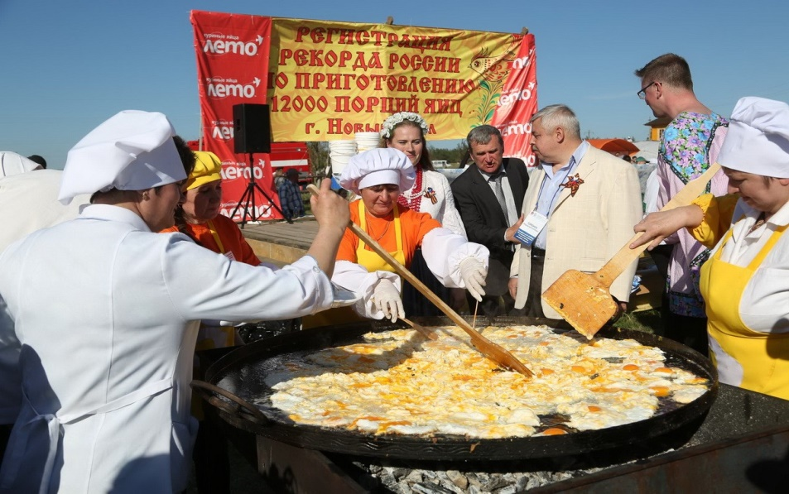

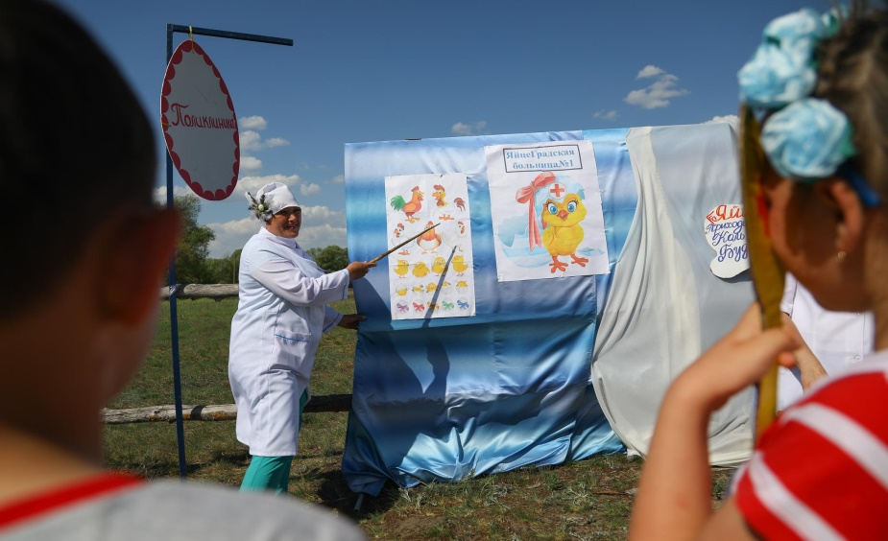
«ФОМИНА ЯИШНЯ»

Slide 17
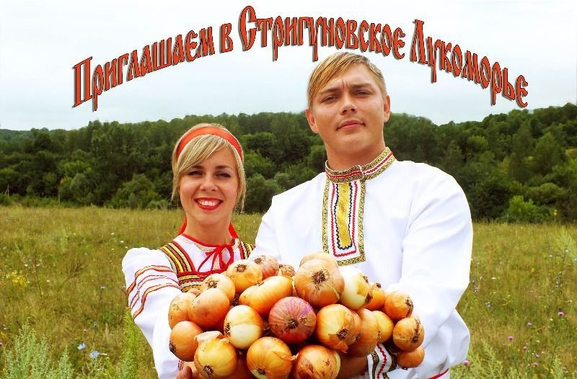
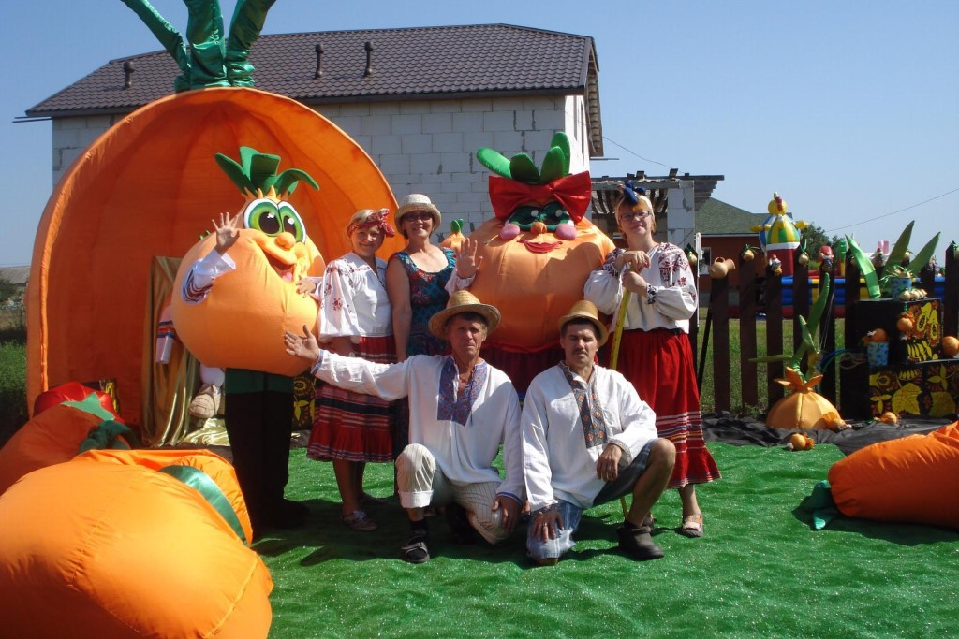
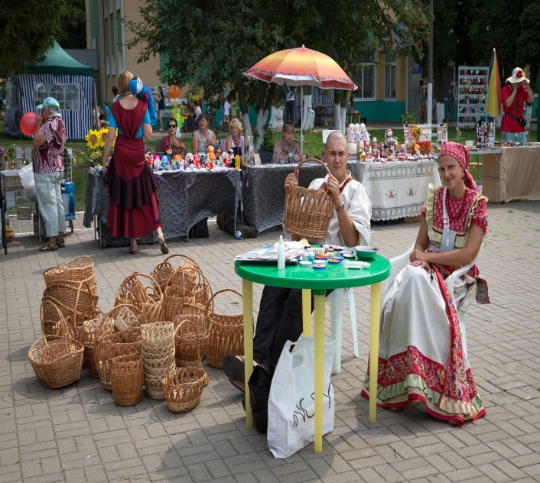
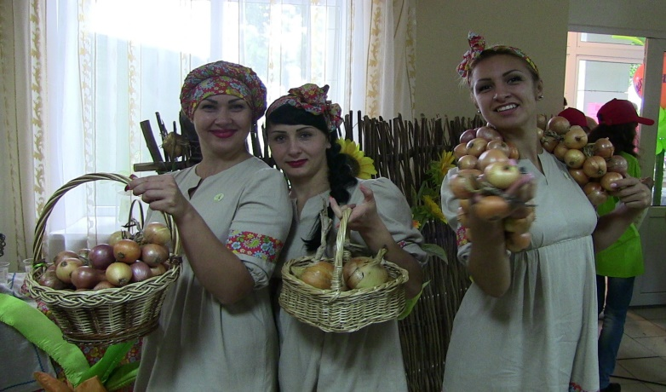
«Стригуновское Лукоморье»

Slide 18
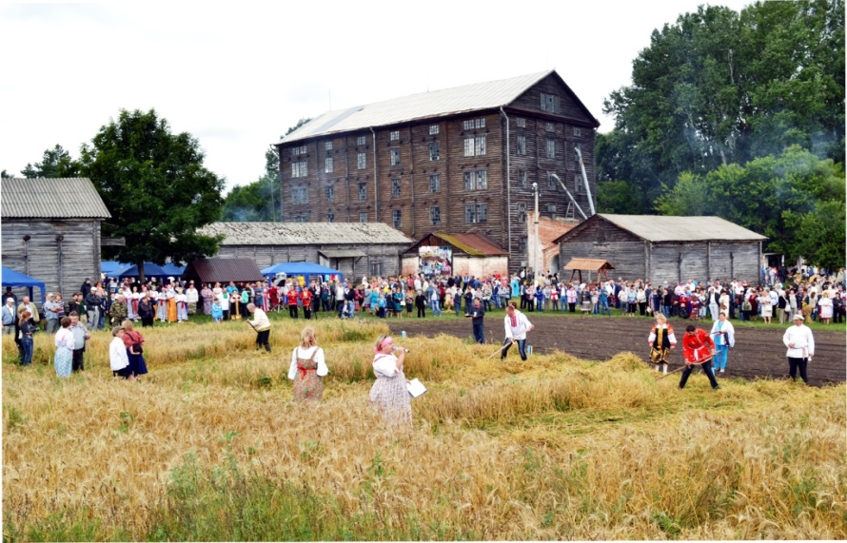
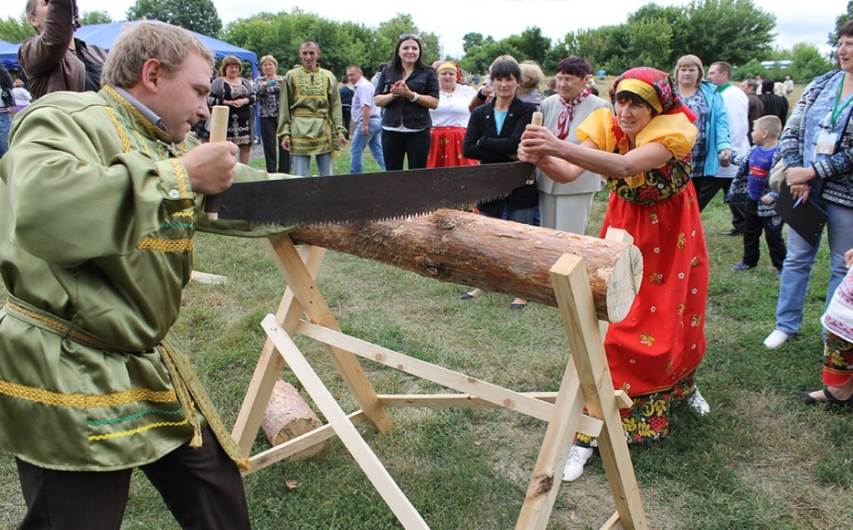
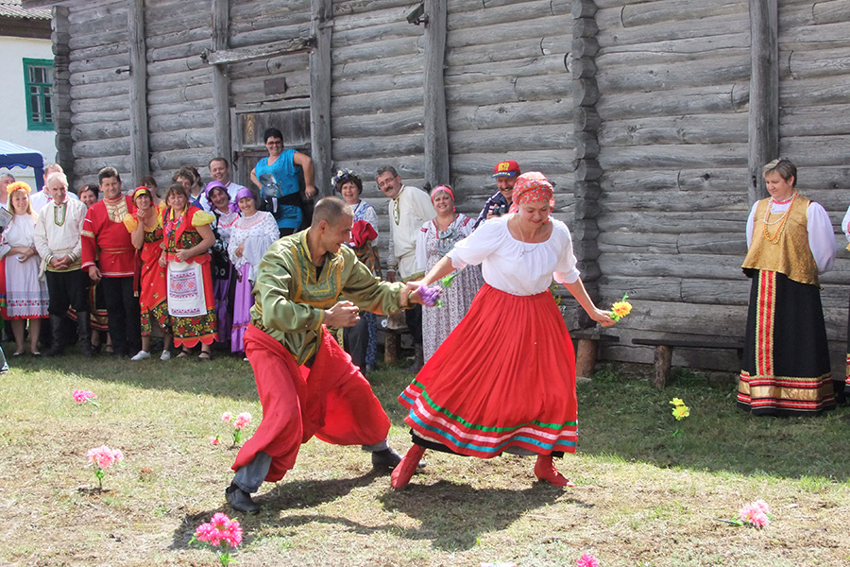
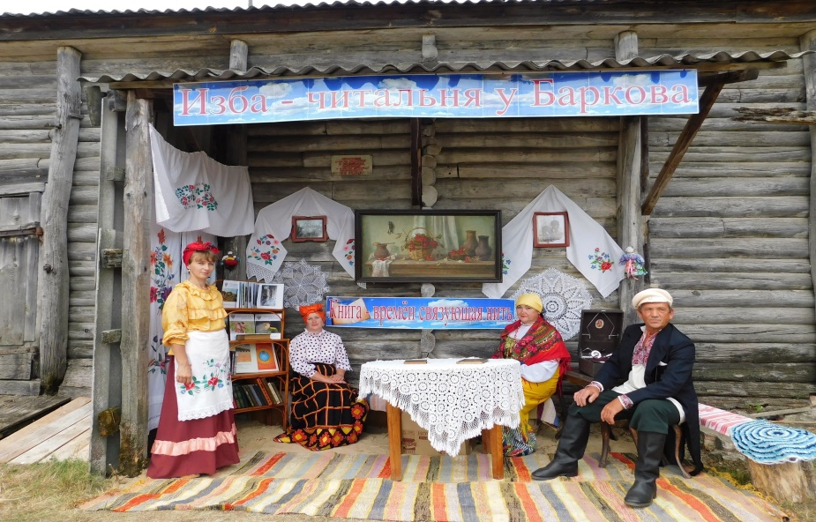
«я-русский крестьянин»

Slide 19
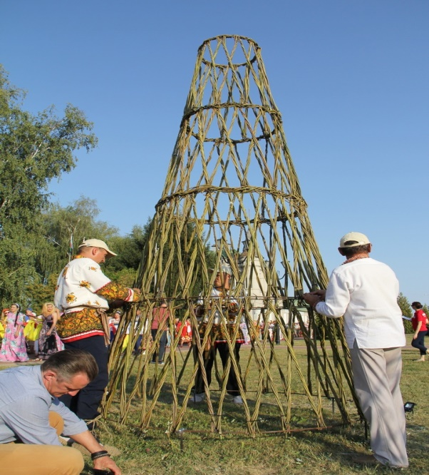
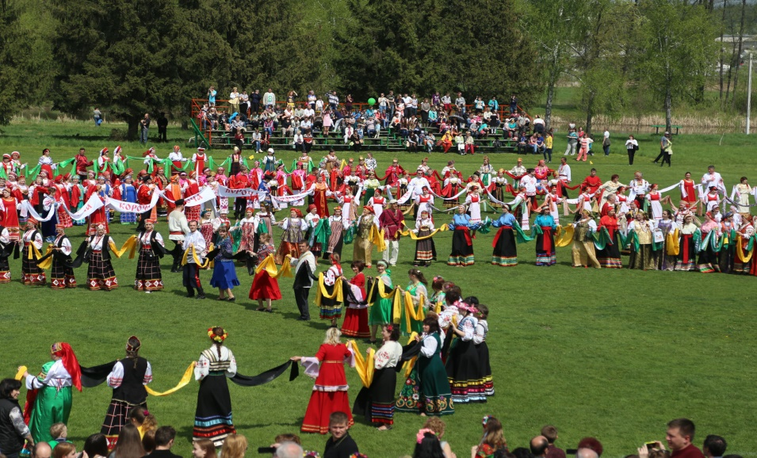

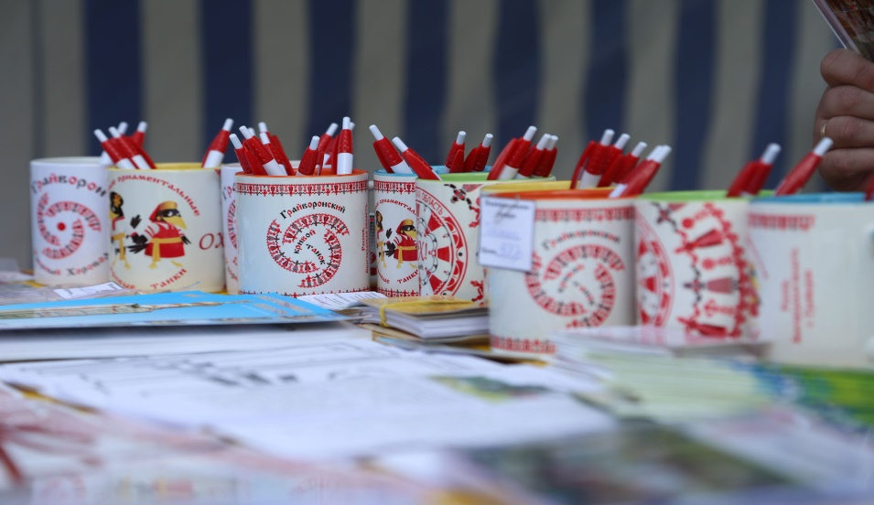
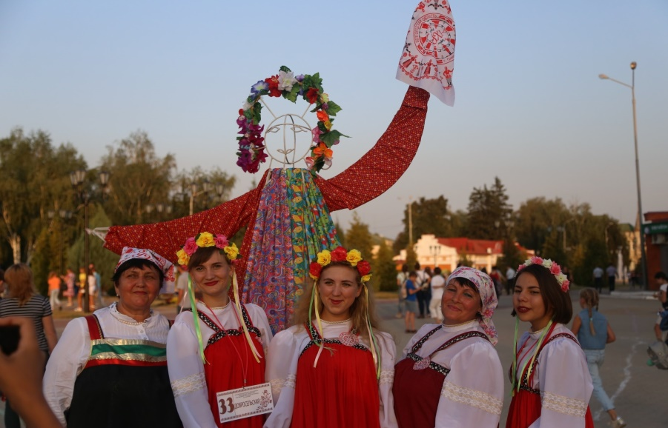
«узорный хоровод»

Slide 20
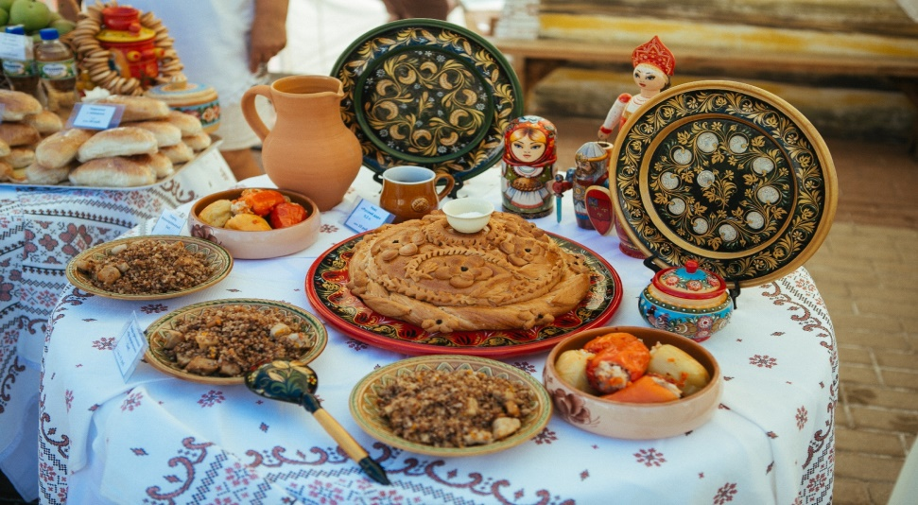
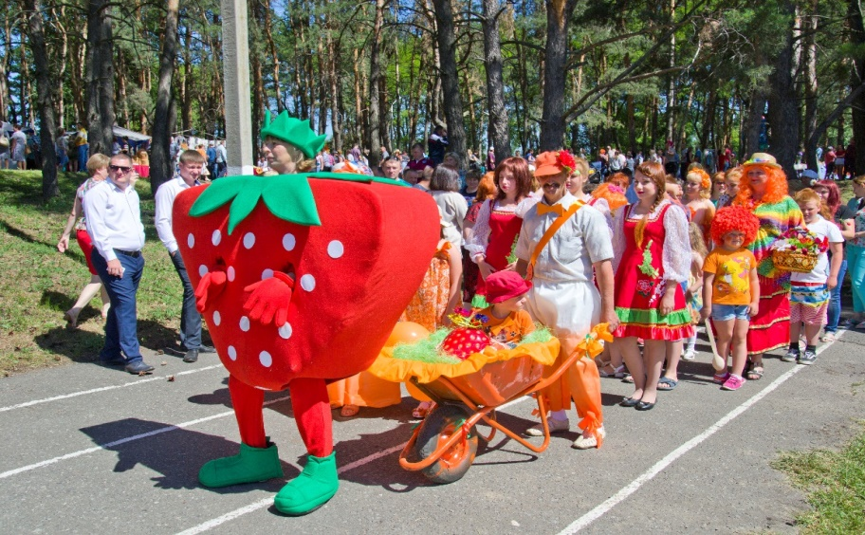
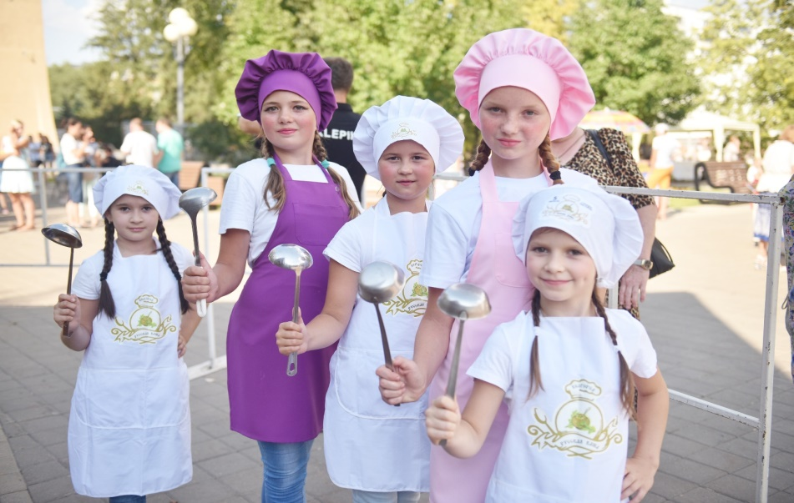
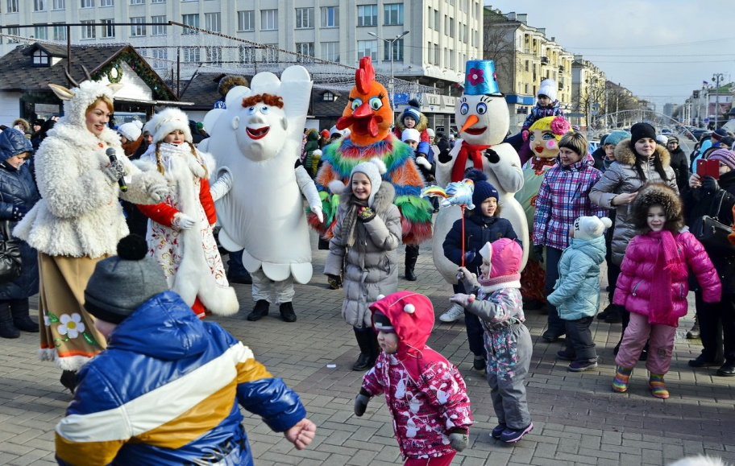
Гастрономический брендинг территорий

Slide 21

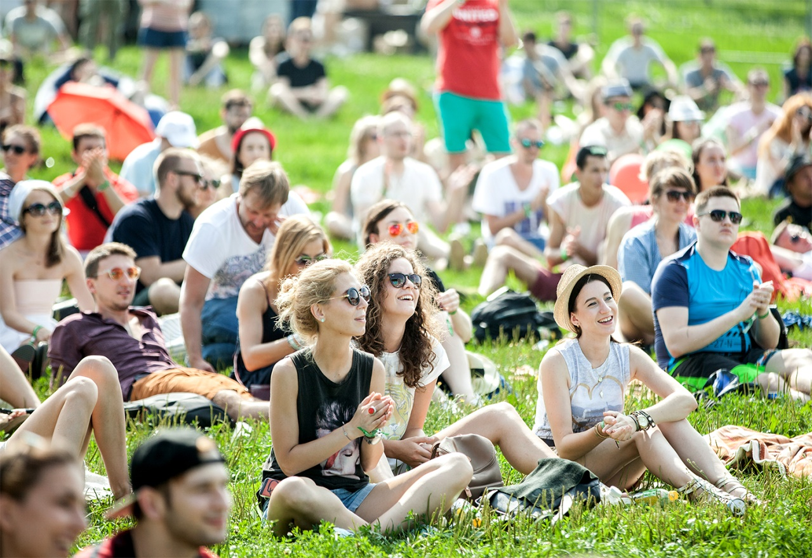
Фестивальный календарь 2019 года

Slide 22



 | Платформа Artefact
Инструкция «Быстрый старт» подскажет, с чего начать и даст общее представление о работе с Платформой. «Руководство пользователя» ознакомит с нюансами, связанными с подготовкой контента с дополненной реальностью. РУКОВОДСТВО ПОЛЬЗОВАТЕЛЯ Открыть инструкциюВидеоинструкцииРазработчикам БЫСТРЫЙ СТАРТ Работа с викториной Работа с виджетами Начать работу РУКОВОДСТВО ПО ФИРМЕННОМУ СТИЛЮ Брендбук Логотип Полиграфия Этикетаж По вопросам технической поддержки обращайтесь по телефонам: +7 (926) 235–71–12; +7 (926) 269–51–01 или по электронной почте ar@team.culture.ru

Slide 23
Благодарю за внимание!

